Slide 1
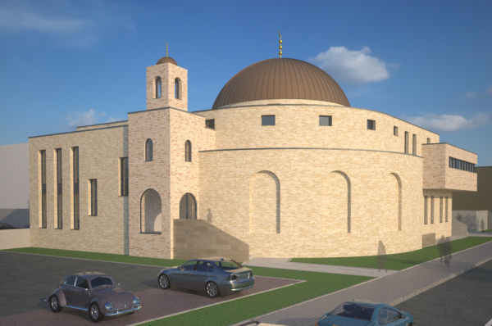
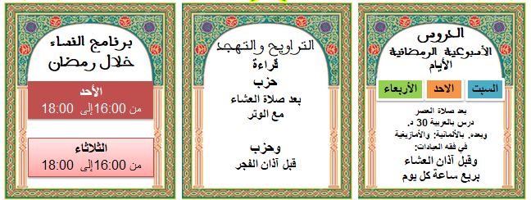
قَالَ رَسُولُ اللَّهِ صَلَّى اللَّهُ عَلَيْهِ وَسَلَّمَ : " مَنْ فَطَّرَ صَائِمًا كَانَ لَهُ مِثْلُ أَجْرِهِ غَيْرَ أَنَّهُ لا يَنْقُصُ مِنْ أَجْرِ الصَّائِمِ شَيْئًا «
صحيح .
برنامج رمضان
1439 / 2018
مسجد الرحمن مونشنكلادباخ
الثلاثاء
من 10:00 إلى 12:00
مشروع إفطار صائم
ككل سنة
مقدار المساهمة في هذا الخير
عدد الوجبات
المكان
للراغبين في المساهمة الاتصال:
بإدارة المسجد
اليومية
150
مسجد
الرحمان
€ 150
Mittelstraße 40, 41236 Mönchengladbach

